Slide 1
Le charme de l’antique dans la poésie française du XVIIIe siècle
emmanuel.buettler@unibe.ch

Slide 2
Un siècle sans poésie ?

Slide 4
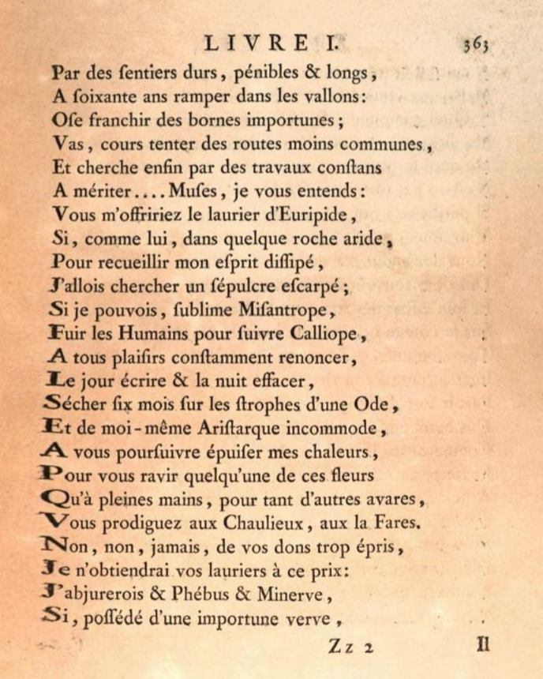

Slide 5
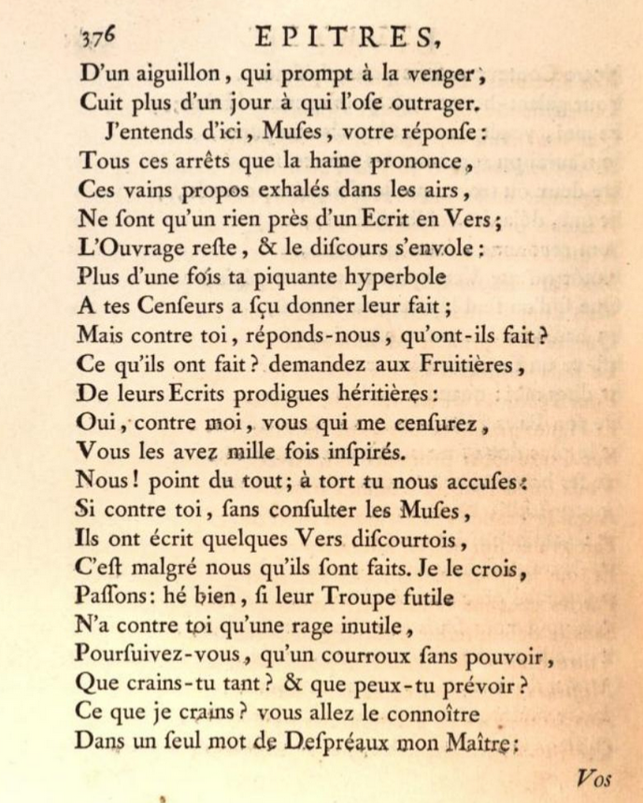
Jean-Baptiste Rousseau, « Aux Muses », Œuvres, Nouvelle édition, tome 1, Bruxelles, 1743, p. 361-363, 376.

Slide 6
Jacques Delille, Les Géorgiques de Virgile, Paris, Bleuet, 1771 (1769).

Slide 7
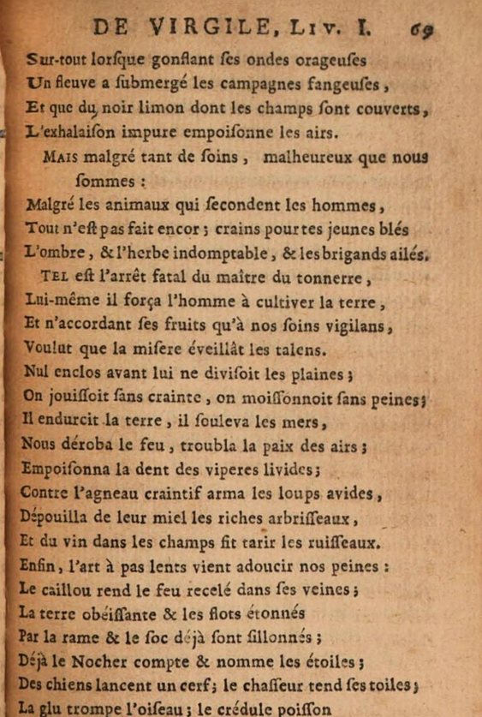

Slide 8
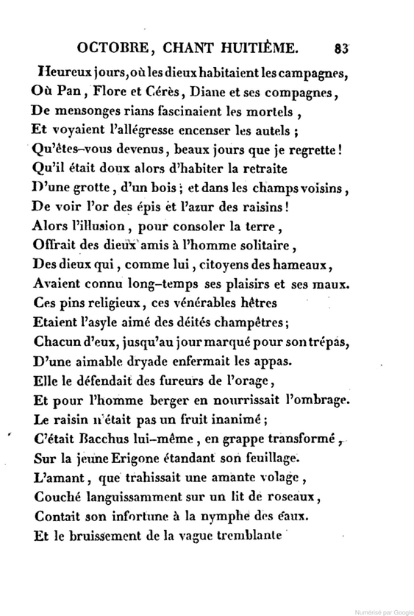
Jean-Antoine Roucher, Les Mois, Paris, Brissot-Thivars, 1826 (1779), p. 83

Slide 9
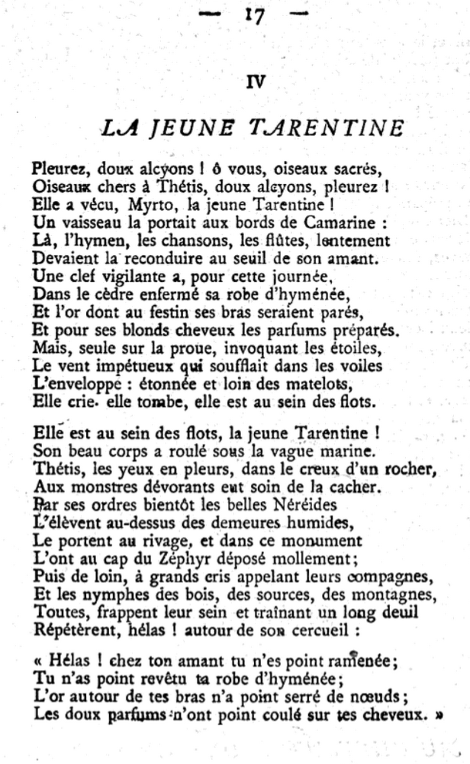
Alexandre Schoenewerk, La Jeune Tarentine, 1871, Musée d’Orsay.
André Chénier, « La jeune Tarentine », dans Poésies diverses, Paris, Le Normant, 1804 (1792), p. 17.

Slide 10
André Chénier, « L’Invention », dans Poésies, Paris, Charpentier, 1847 (1787), p. 191.

